Slide 1
Электрические явления в живых организмах

Slide 2
Ответьте на вопросы
Что такое электрический ток?
Что такое заряженная частица?
Какие заряженные частицы вы знаете?

Slide 4
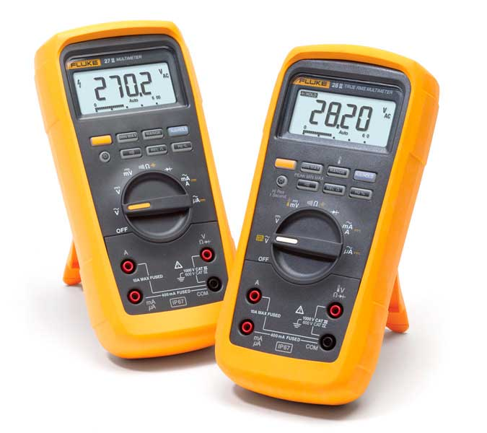
Электрический ток, как волшебника-невидимку, нельзя рассмотреть, учуять его по запаху. Определить наличие или отсутствие тока можно только, используя приборы, измерительную аппаратуру.
Мультиметр - комбинированный электроизмерительный прибор, объединяющий в себе несколько функций.

Slide 5
Измерение электрического тока
Единица измерения силы тока (I) — Ампер.
Сопротивление (R) проводника измеряется в Омах.
Электрическое напряжение (U) - в вольтах.
Мультиметр

Slide 7
Есть ли электрический ток в живых организмах?

Slide 8
Технологическая карта по проведению опыта по обнаружению электрических явлений в живых организмах

Slide 9
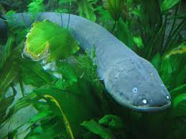
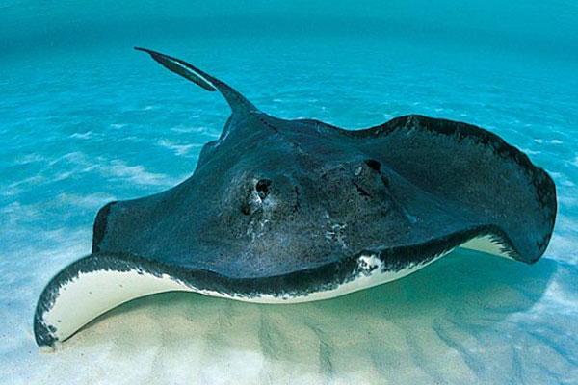
Электричество у рыб
Все виды электрических рыб имеют особый орган, который вырабатывает электричество. С его помощью животные охотятся, защищаются приспосабливаясь к жизни в водной среде. Электрический орган у всех рыб сконструирован одинаково, но отличается по размерам и местоположению.

Slide 10
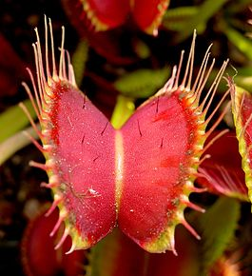
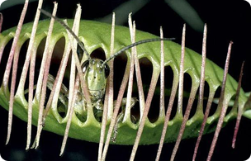
Венерина мухоловка
Движение листьев происходит за счет электрического импульса.
потенциал действия одной клетки возбуждает соседнюю, в которой возникает собственный потенциал действия, и т. д. Возбуждение передается главным образом по сосудистым элементам.
Важную роль в выработке электрических импульсов в проводящей ткани играют ионы калия. При калийном голодании не возникает потенциала действия в ответ на раздражения.

Slide 11
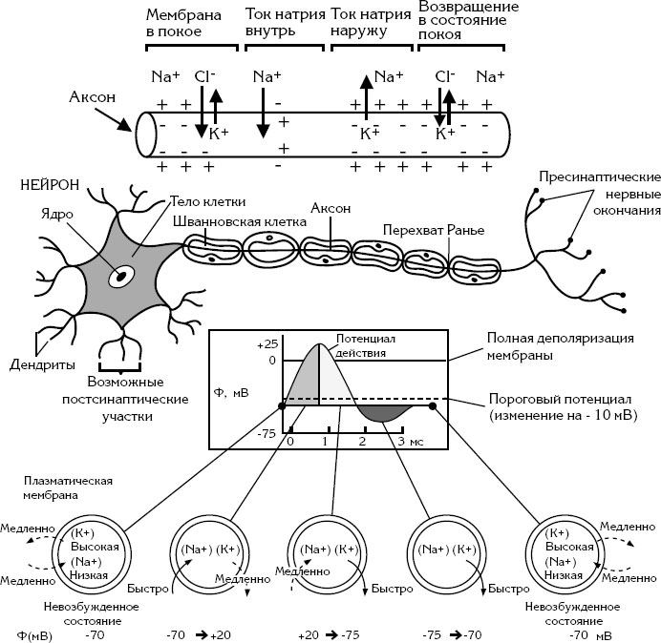
Электричество в теле человека
В организме человека присутствуют множество химических веществ, реакции которых друг с другом способствуют возникновению электрической энергии.

Slide 12
Рефлексия
Продолжите фразу:
Сегодня на уроке я узнал ….
Теперь я могу …
Было интересно…
Домашнее задание: подумайте, в каких сферах, конструкциях и т.д. можно использовать знания о биоэлектричестве.

